Slide 1
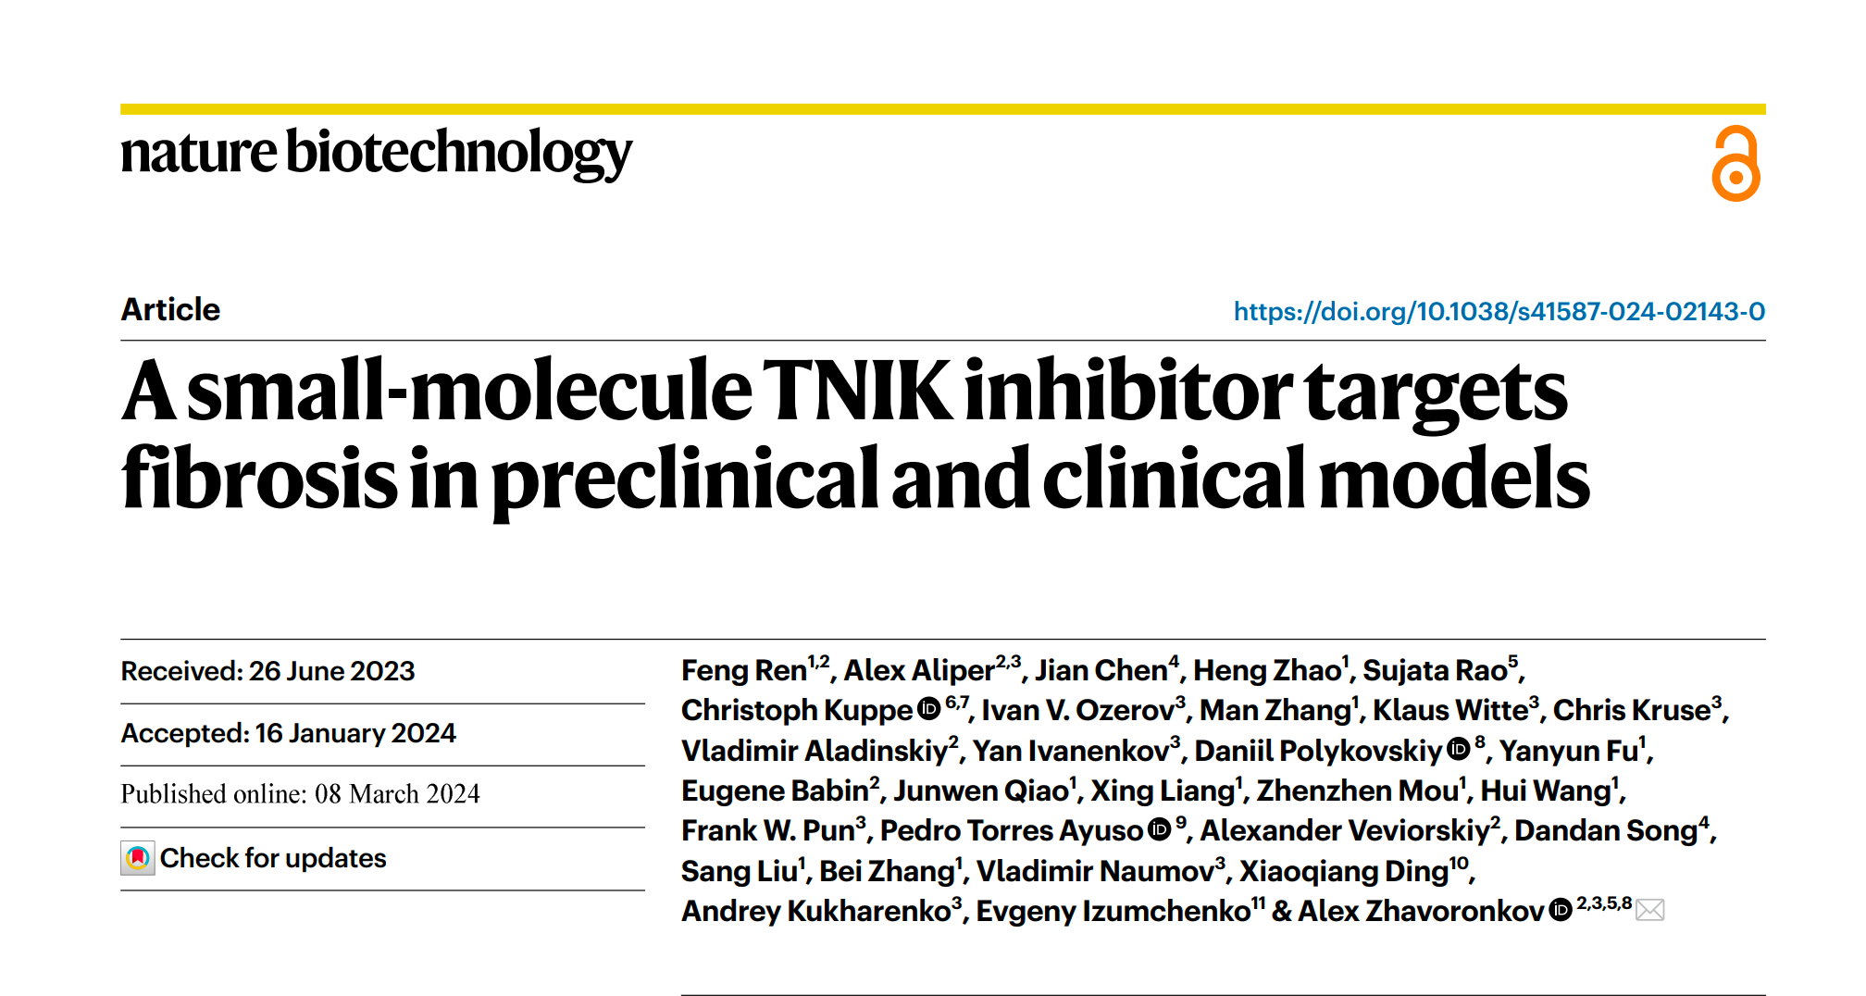
Wang jinyu
2024.5.11
Notes:
今年发表在nb上的，靶向纤维化的小分子TNIK抑制剂在临床前和临床实验的结果分享，文章分享了其从人工智能算法开发到2期临床试验的研发经历

Slide 2
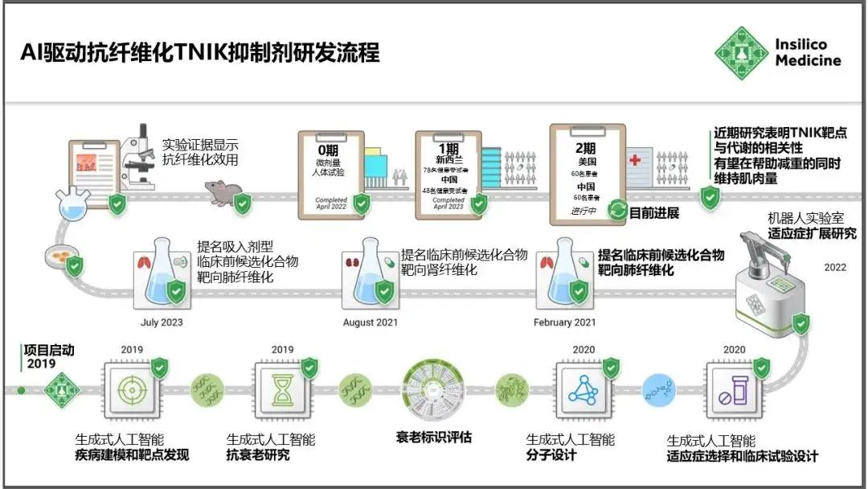
Notes:
这款药是全球首款人工智能（AI）药物TNIK抑制剂，整个靶点的预测发现，药物的结构预测合成都依靠人工智能模型，从研发到提名候选药物只用了18个月，是ai辅助寻找药靶的优秀案例

Slide 3
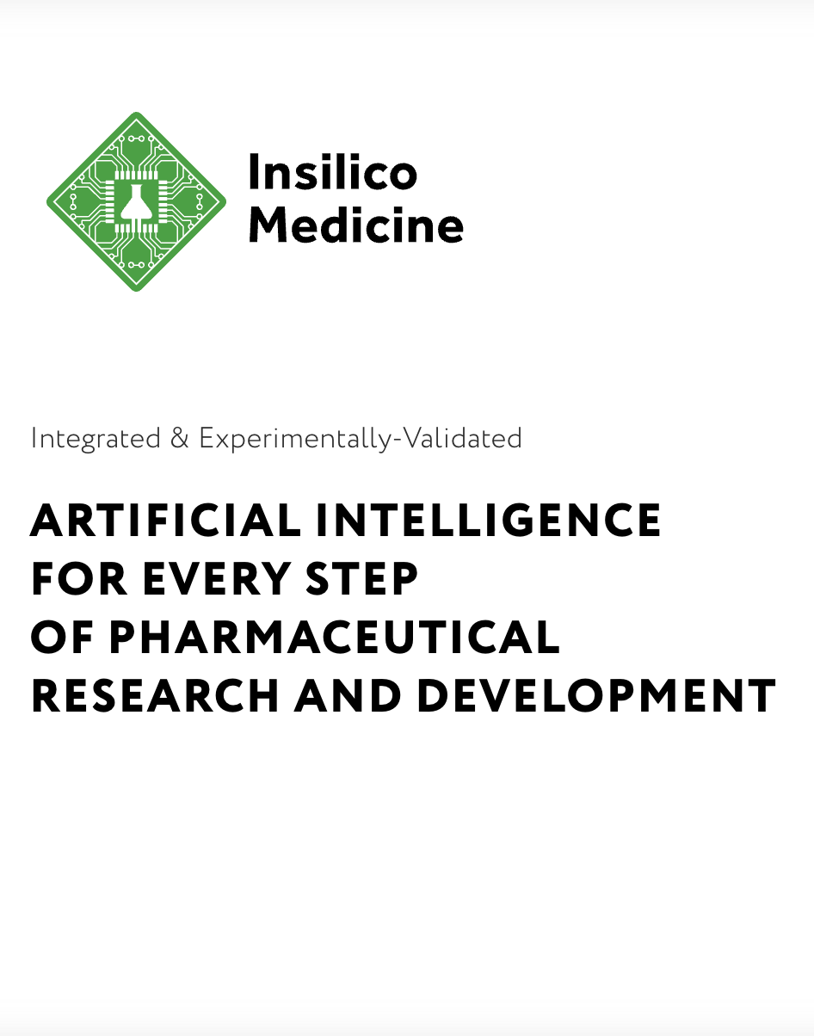
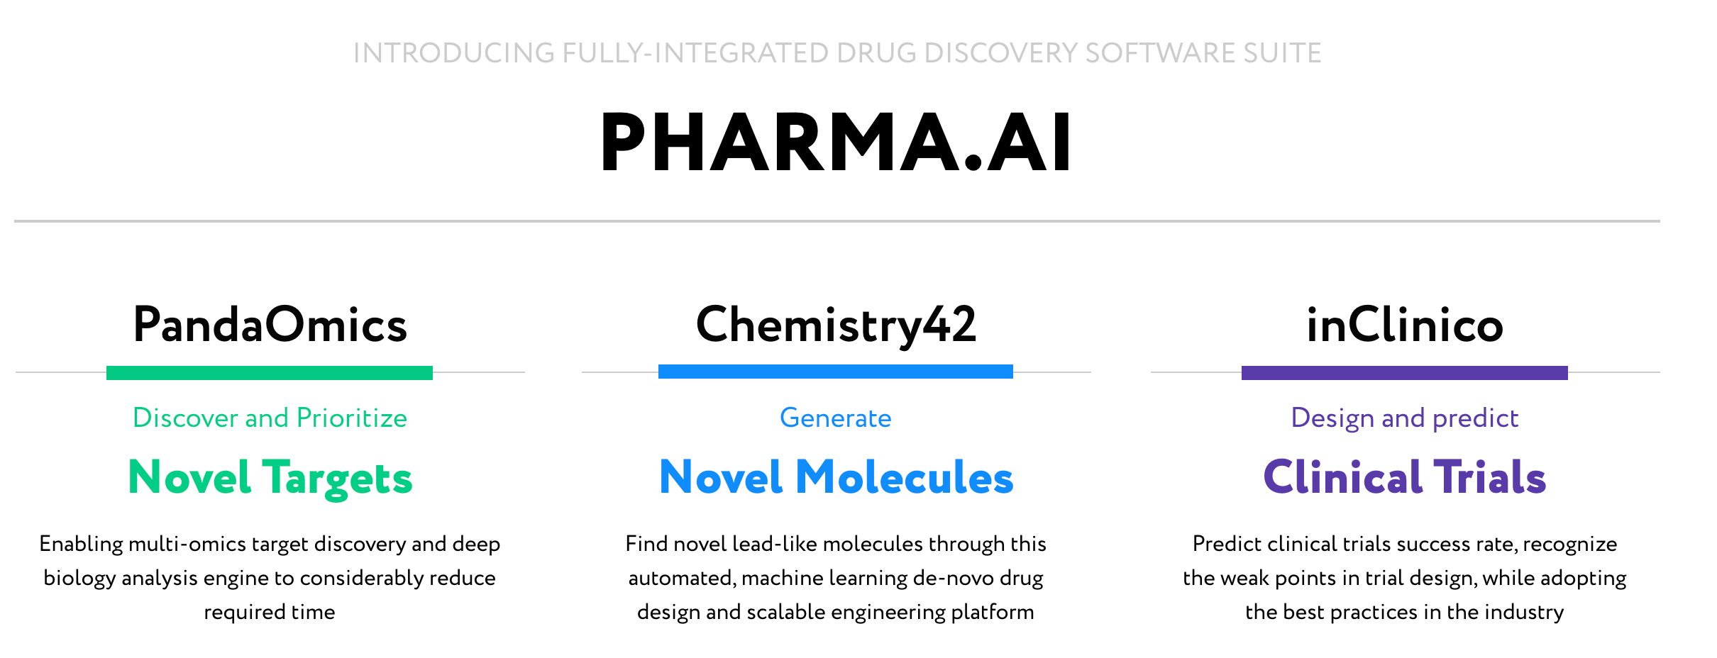

Insilico medicine
AI 驱动的药物治疗管线的开发，包括内部管线以及外部合作提供药物研发服务
Notes:
工作有英汐智能公司完成，该公司主要关注AI 驱动的药物治疗管线的开发，包括内部管线以及外部合作提供药物研发服务，
包括三个平台，靶点预测平台，生成化学平台和临床实验预测平台，其中我更关注的是靶点预测平台pandaomics，

Slide 4
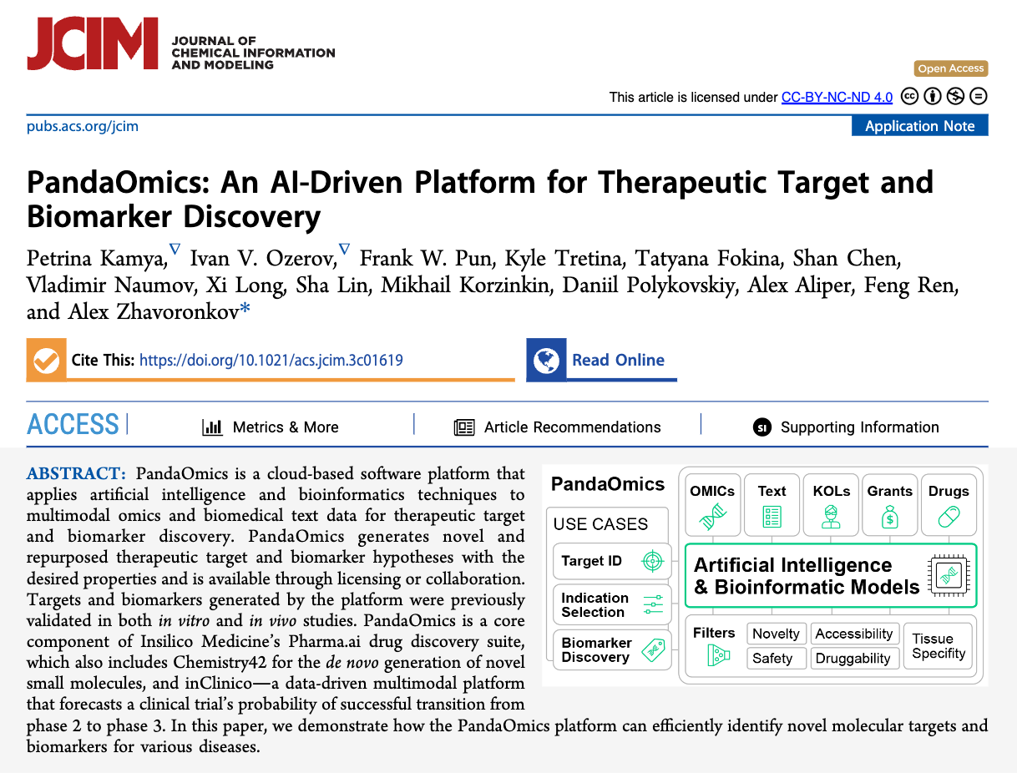
PandaOmics
Notes:
这个平台呢的话主要是将人工智能和生物信息学技术应用于多模态组学和生物医学文本数据（包括各种文章基金文本），通过组学数据结合文本数据进行靶点评估，来发现治疗靶点和生物标志物。
PandaOmics用于根据基于组学和文本的模型（评分）的组合对潜在候选靶标进行优先级排序

Slide 5
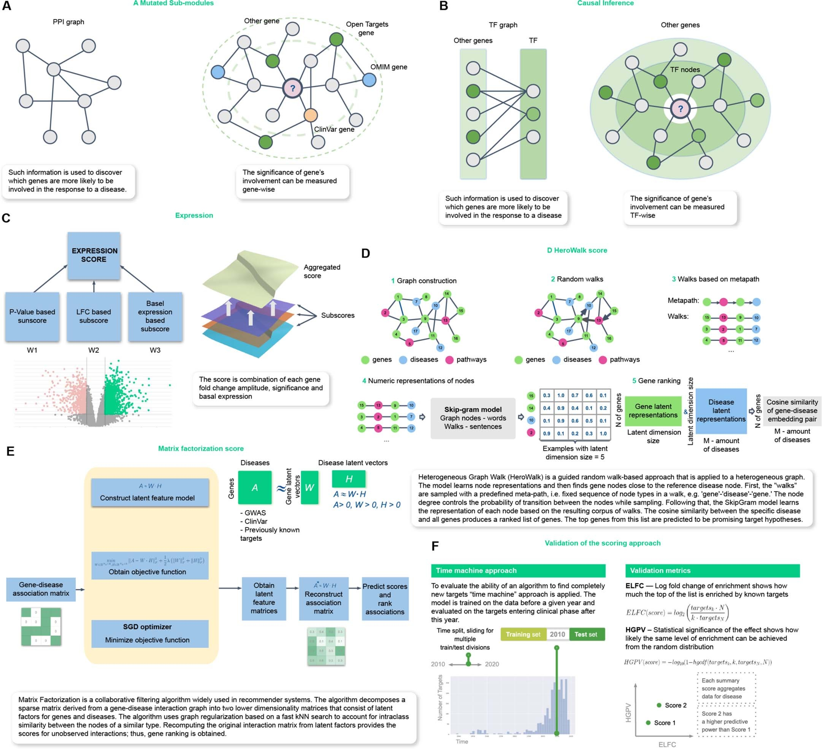
The PandaOmics target-discovery platform
network neighbors,
mutated submodules,
causal inference,
pathways,
interactome community,
expression,
heterogeneous graph walk
matrix factorization scores.
Notes:
Figs1
我这里展示一下要分享的文章展示的图，
网络邻居, 突变子, 因果推论, 途径,
interactome社区,表达式, 异构图步 矩阵分解得分。
pandaomics整合多组学数据，包括，，都有用到，并且还结合了时间的语言模型，通过学习各种文章，基金文字来预测新的药物，也就是在一个药物或靶点被发现之前的所有文本来预测这个靶点的出现，
根据基于组学和文本的模型（评分）的组合

Slide 6
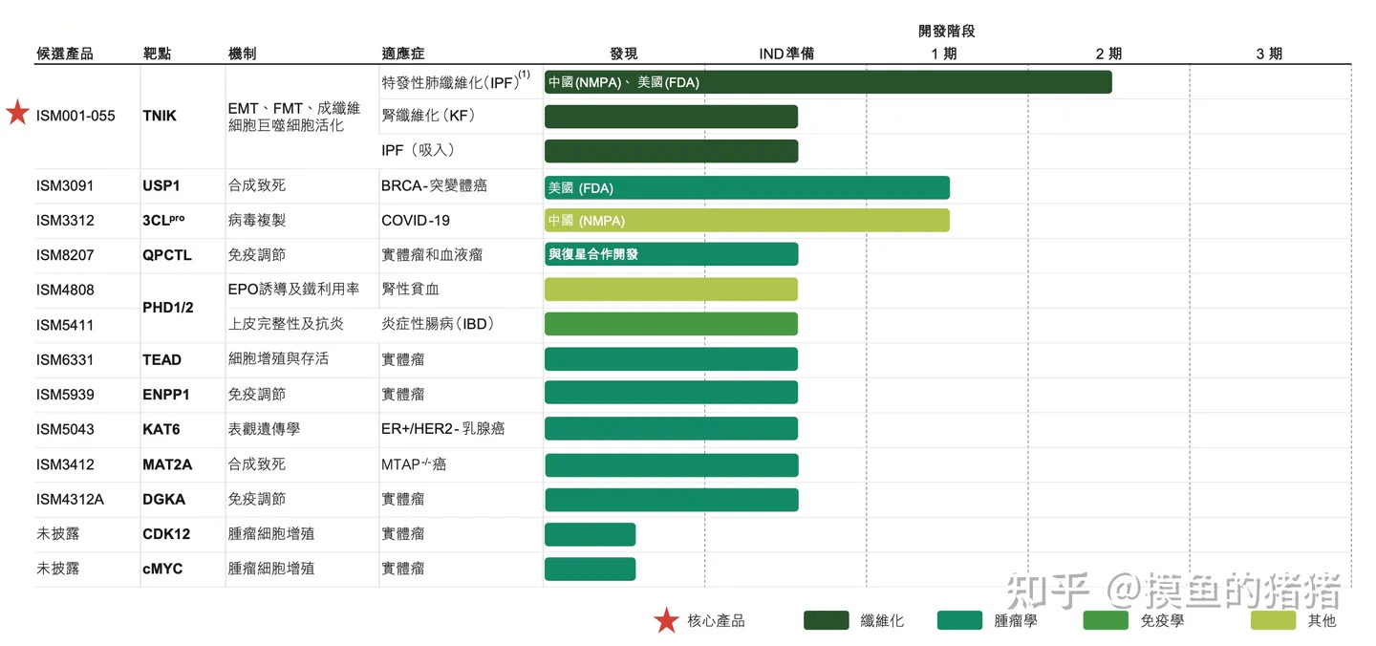
products
Notes:
展示一下英汐智能目前的产品，这篇文献介绍的针对纤维化的药物外，也有针对实体瘤的药物

Slide 7
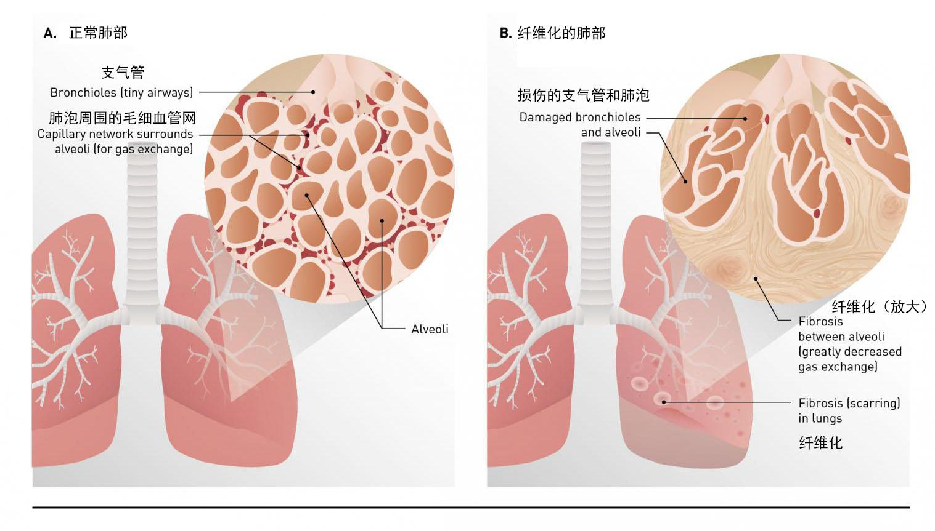
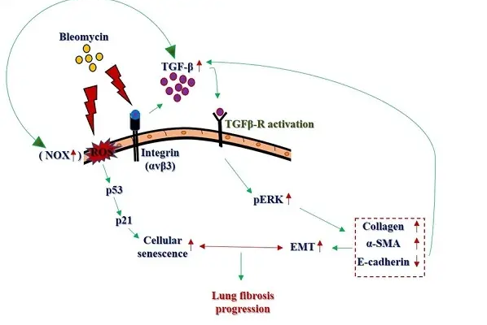
Idiopathic Pulmonary Fibrosis，IPF
Current targeted treatment options for IPF are limited to nintedanib and pirfenidone
Notes:
下面我们看一下这篇文章，文章关注疾病是特发性肺纤维化，病因未明，5年生存期只有30%左右，如果是急性的话生存期平均6个月，且伴有肺癌、肺动脉高压等致死率极高的并发症，大多数死于呼吸衰竭或肺功能进行性下降。
TGF-β(细胞因子)已被证实是关键的致纤维化细胞因子，（a-激动蛋白）Smad 是 TGF-β的直接底物，后面也有smad来来评价对tgfb的抑制
目前用于治疗 IPF 的药物仅对 10%～30% 的病人有疗效。

Slide 8
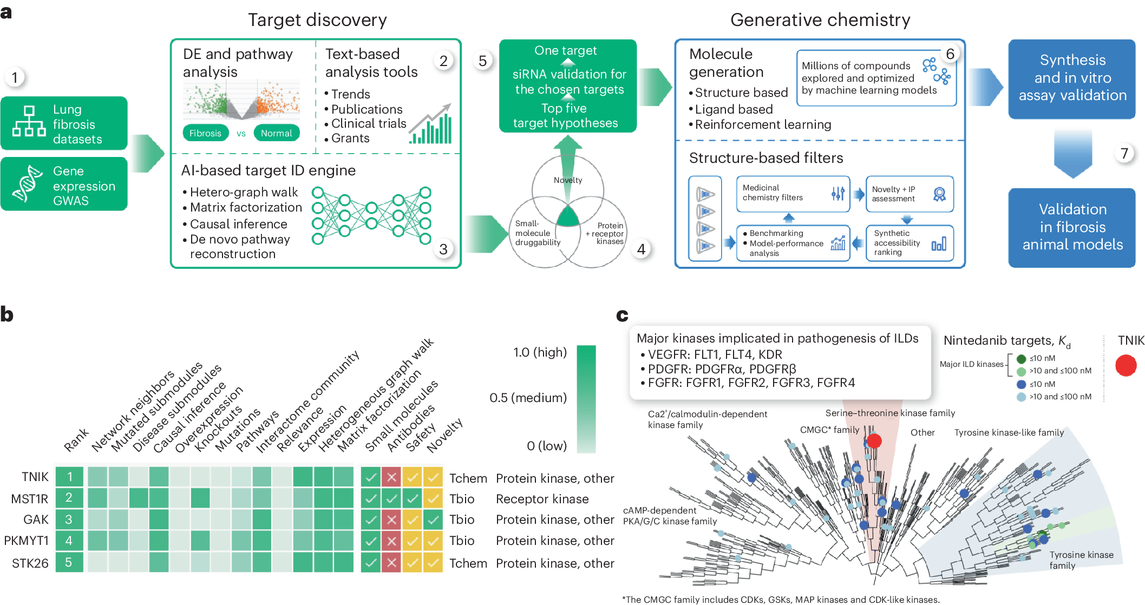
AI-augmented pipeline for target discovery
TRAF2- and NCK-interacting kinase (TNIK)
Notes:
fig1
斯坦福pibmed大模型

Slide 9
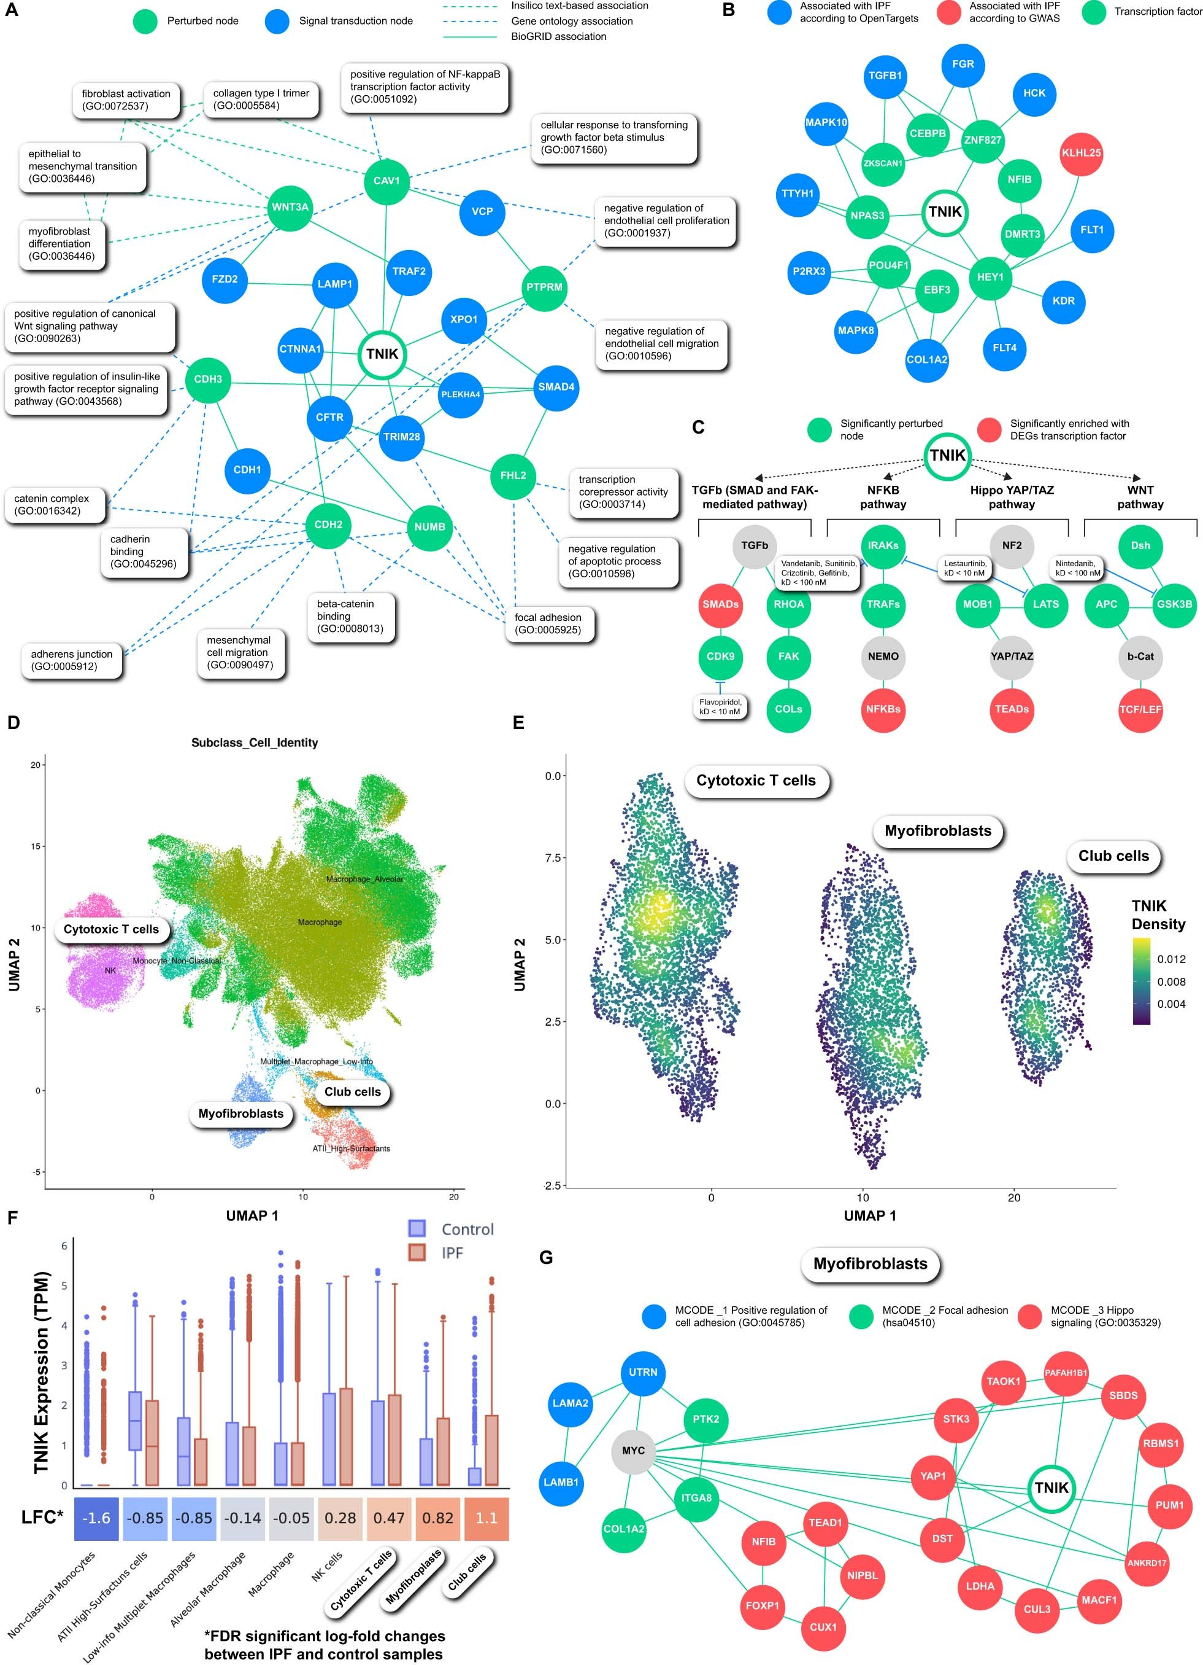
Transparency analysis
The interactome community transparency
Causal inference transparency
AI-powered de novo pathway-reconstruction tool,
The interactome community transparency revealed that TNIK inhibition is connected to multiple biological processes known to be important for fibrosis progression
Inhibiting TNIK primarily activates Hippo signaling and, consequently, downregulates YAP–TAZ
Notes:
Figs2
对PandaOmics分数进行了透明度分析。
包括1，相互作用组群落透明度揭示TNIK抑制与已知对纤维化进展重要的多种生物学过程相关，
2，因果推理透明度揭示TNIK与IPF相关基因紧密相关，包括TGFB1、FGR、FLT1、KDR等。
3，使用人工智能驱动的从头途径重建工具，我们发现TNIK激活了先前描述的与IPF相关的途径。这些基因集受下游转录因子的调控，包括TCF—LEF、SMAD、NF—κ B和TEAD家族（扩展数据图2c），
使用单细胞基因数据集验证TNIK与IPF的关联表明，纤维化组织中细胞毒性T细胞、肌成纤维细胞和俱乐部细胞中的TNIK表达高于未受影响的对照，
我们使用该单细胞数据集模拟IPF肌成纤维细胞中的TNIK敲除，抑制TNIK主要激活Hippo信号传导，并因此下调YAP—TAZ。
对TNIK在纤维化中对机制进行了一部分解释，

Slide 10
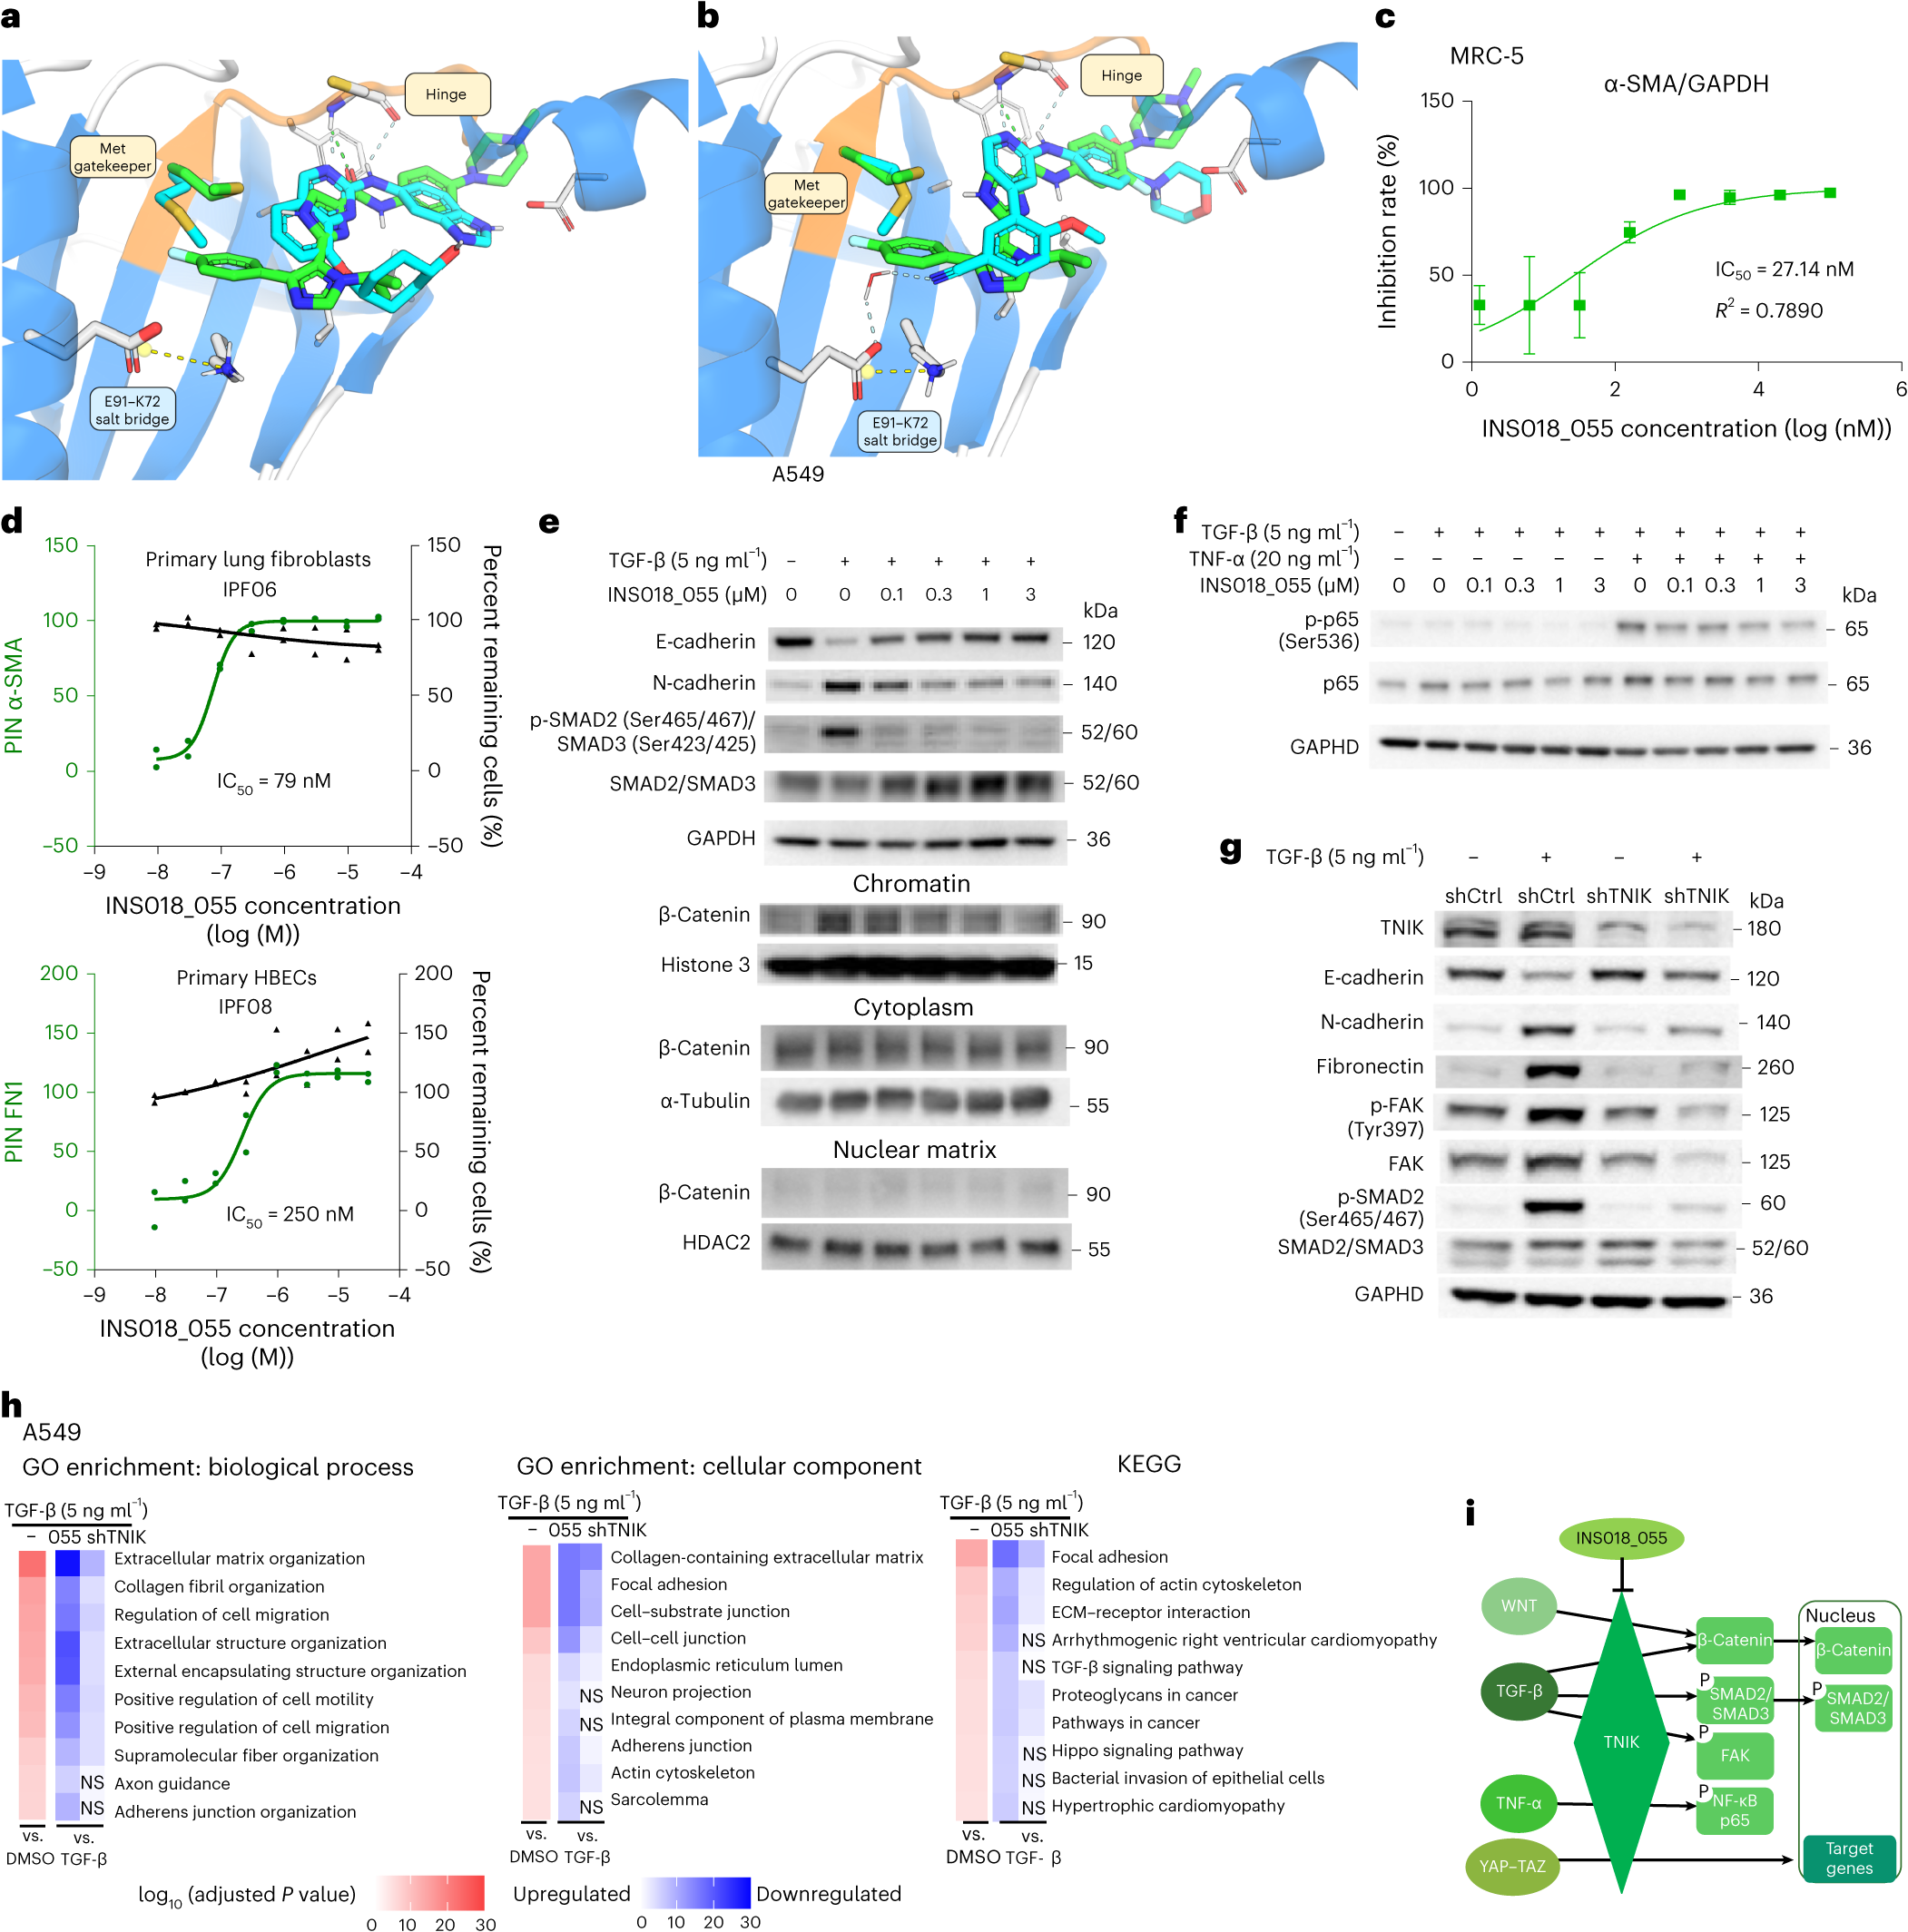
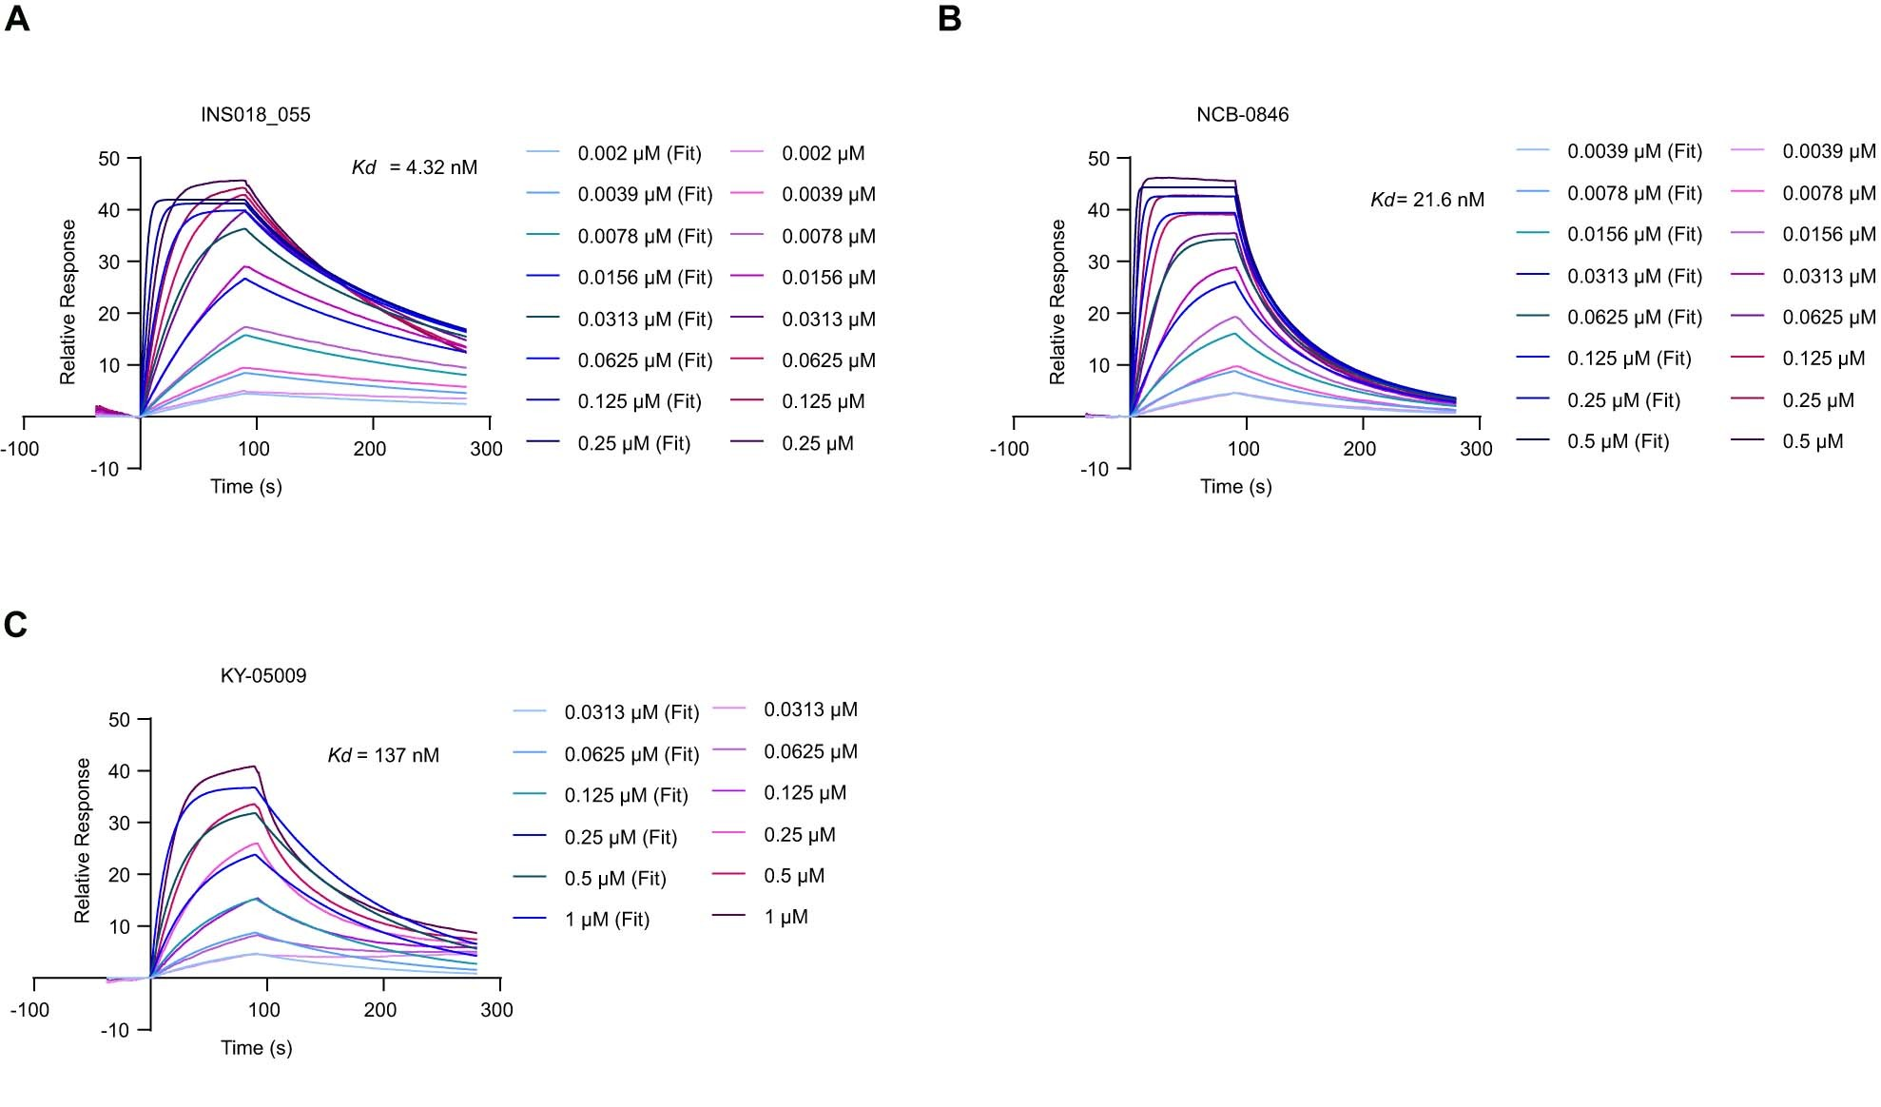
Architectural superposition of TNIK inhibitor structures with the predicted INS018_055-binding mode and effects on TGF-β-induced EMT and FMT cellular programs.
Notes:
Fig2，使用结构生成模型，靶向ATP结合口袋，生成了一些列纳摩尔水平结合亲和力的抑制剂，
Ab,合成的抑制剂的结构与预测的结合模型重合
C,对MRC-5细胞中TGF-β诱导的（下游产物）α-SMA蛋白表达的抑制作用。
D,对原代人肺成纤维细胞中FMT的抑制作用,原代人支气管上皮细胞EMT的抑制作用，
Efg,A549细胞中在施加激动剂和作者合成的抑制剂之后的一些相关蛋白质的wb, g是tnik 的shRNA的实验结果，
H是上面wb同时进行的GO和kegg，来研究调控的通路有哪些
i，通过体外扰动实验鉴定TNIK在调节TGF-β、WNT、YAP-TAZ和TNF-α途径中的功能
右：表面等离子体共振测定来评价INS018_055的结合亲和力，INS018_055显示出强亲和力（K _{d} 值为4.32nM），远远高于两种早期TNIK抑制剂（分别为21和137）。

Slide 11
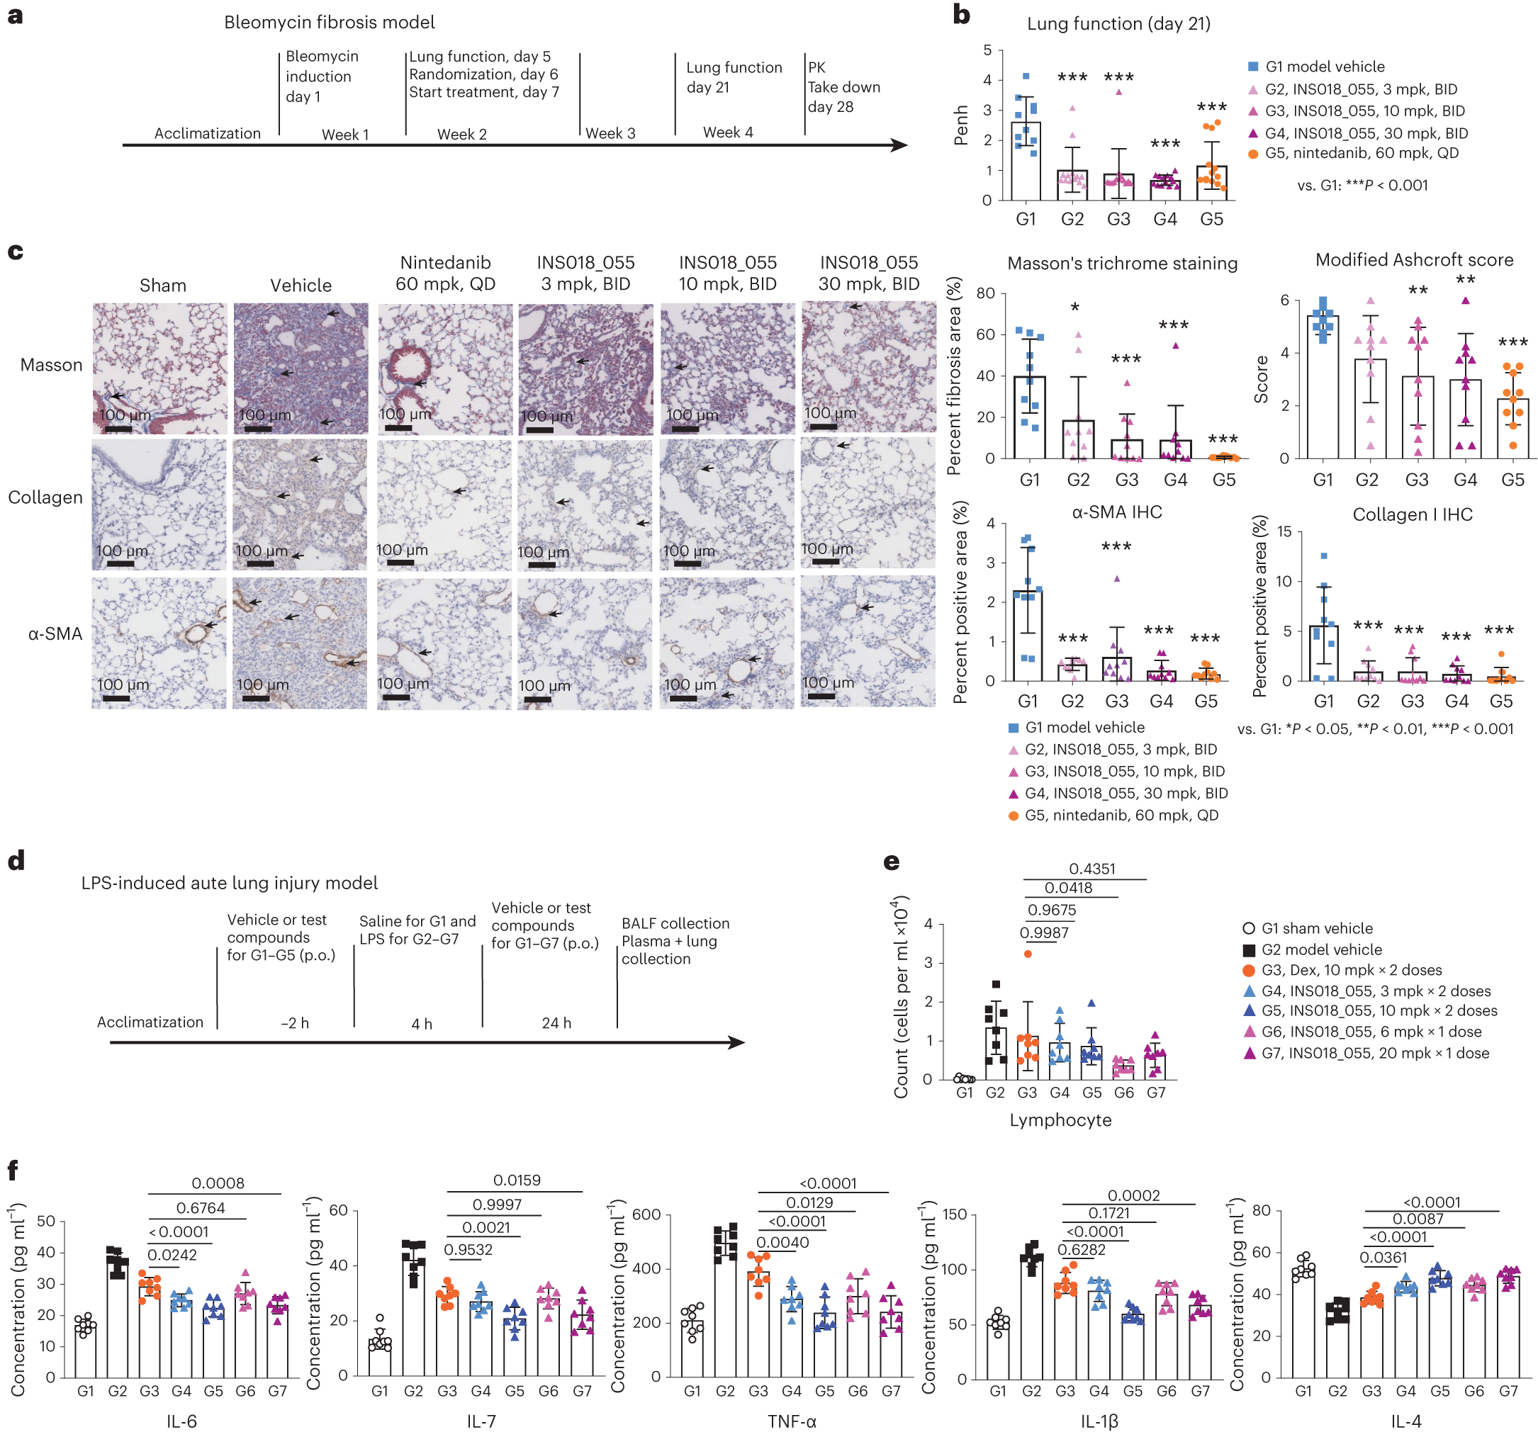
In vivo effects of INS018_055 treatment in mouse models of lung diseases.
Notes:
Fig3,小鼠实验中
A,为了评价INS 018_055的体内抗纤维化活性，我们使用了鼠博来霉素诱导的肺纤维化模型,气管内博莱霉素给药损害肺功能，如通过第21天呼吸参数“增强暂停”（Penh）的显著增加所测量的
B,INS018_055治疗2周后，Penh(等损伤指标)出现剂量依赖性显著降低,研究人员也做了和吡非尼酮的组合治疗，小鼠实验中完全预防纤维化
Def:由于我们观察到INS018_055减少了博来霉素模型中的炎症，我们假设它可能引起广泛的抗炎反应。为了检验这一假设，我们在脂多糖（LPS）诱导的急性肺损伤模型中测量了INS 018_055的抗炎活性，
测量了各种抗炎细胞因子水平，用药小鼠的因子水平显著高于对照，支持INS 018_055在这种情况下具有更有效的抗炎作用。

Slide 12
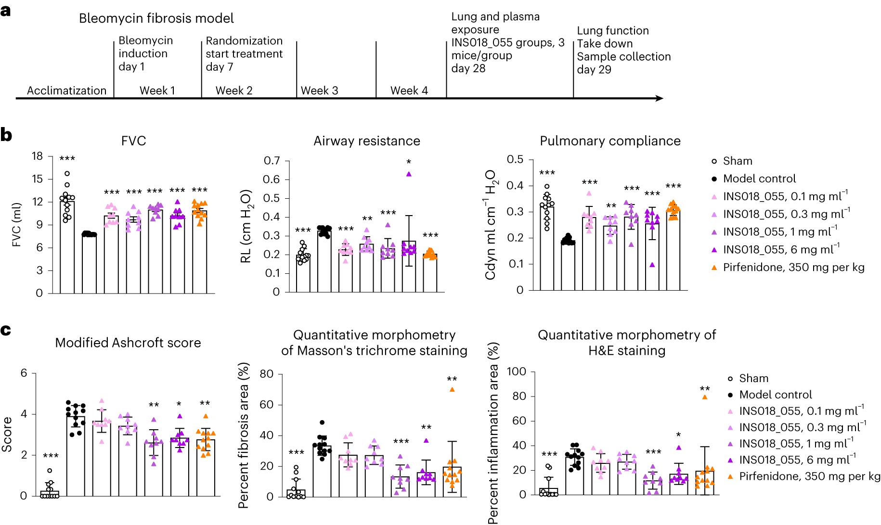
In vivo effects of INS018_055 treatment by inhalation in rat models of lung fibrosis.
Notes:
Fig4，给药方法除了口服，注射也配制了雾化INS 018_055干预，来减少全身暴露，，并在大鼠博来霉素诱导的肺纤维化模型，与吸入nacl为对照，测量FVC、气道阻力（RL）和肺顺应性（Cdyn）测量的第29天的肺功能（平均值± s.d.）
用药的小鼠肺功能接近正常，基本上抑制了肺纤维化和炎症

Slide 13
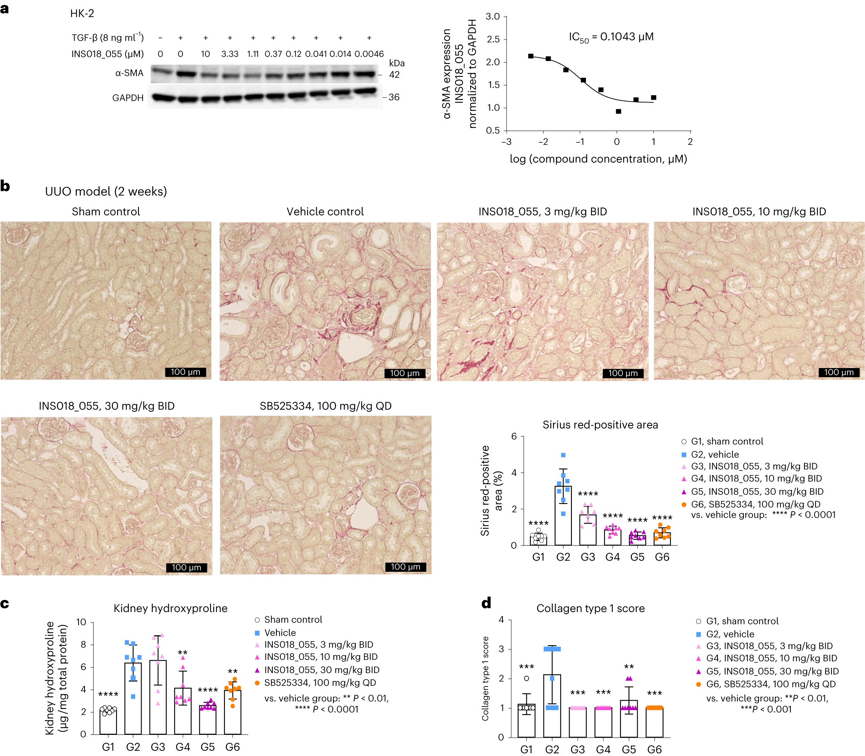
In vitro and in vivo studies on the effect of INS018_055 on kidney cells and the mouse model of kidney fibrosis.
Notes:
Fig5
测试了INS018_055是否可以在鼠肾纤维化模型中提供治疗益处。，近端肾小管肾细胞系HK-2和单侧输尿管梗阻（UUO）模型，
在两个模型上 tnik抑制剂和一种已经报道的药物处理的小鼠都表现出减少的纤维化，

Slide 14
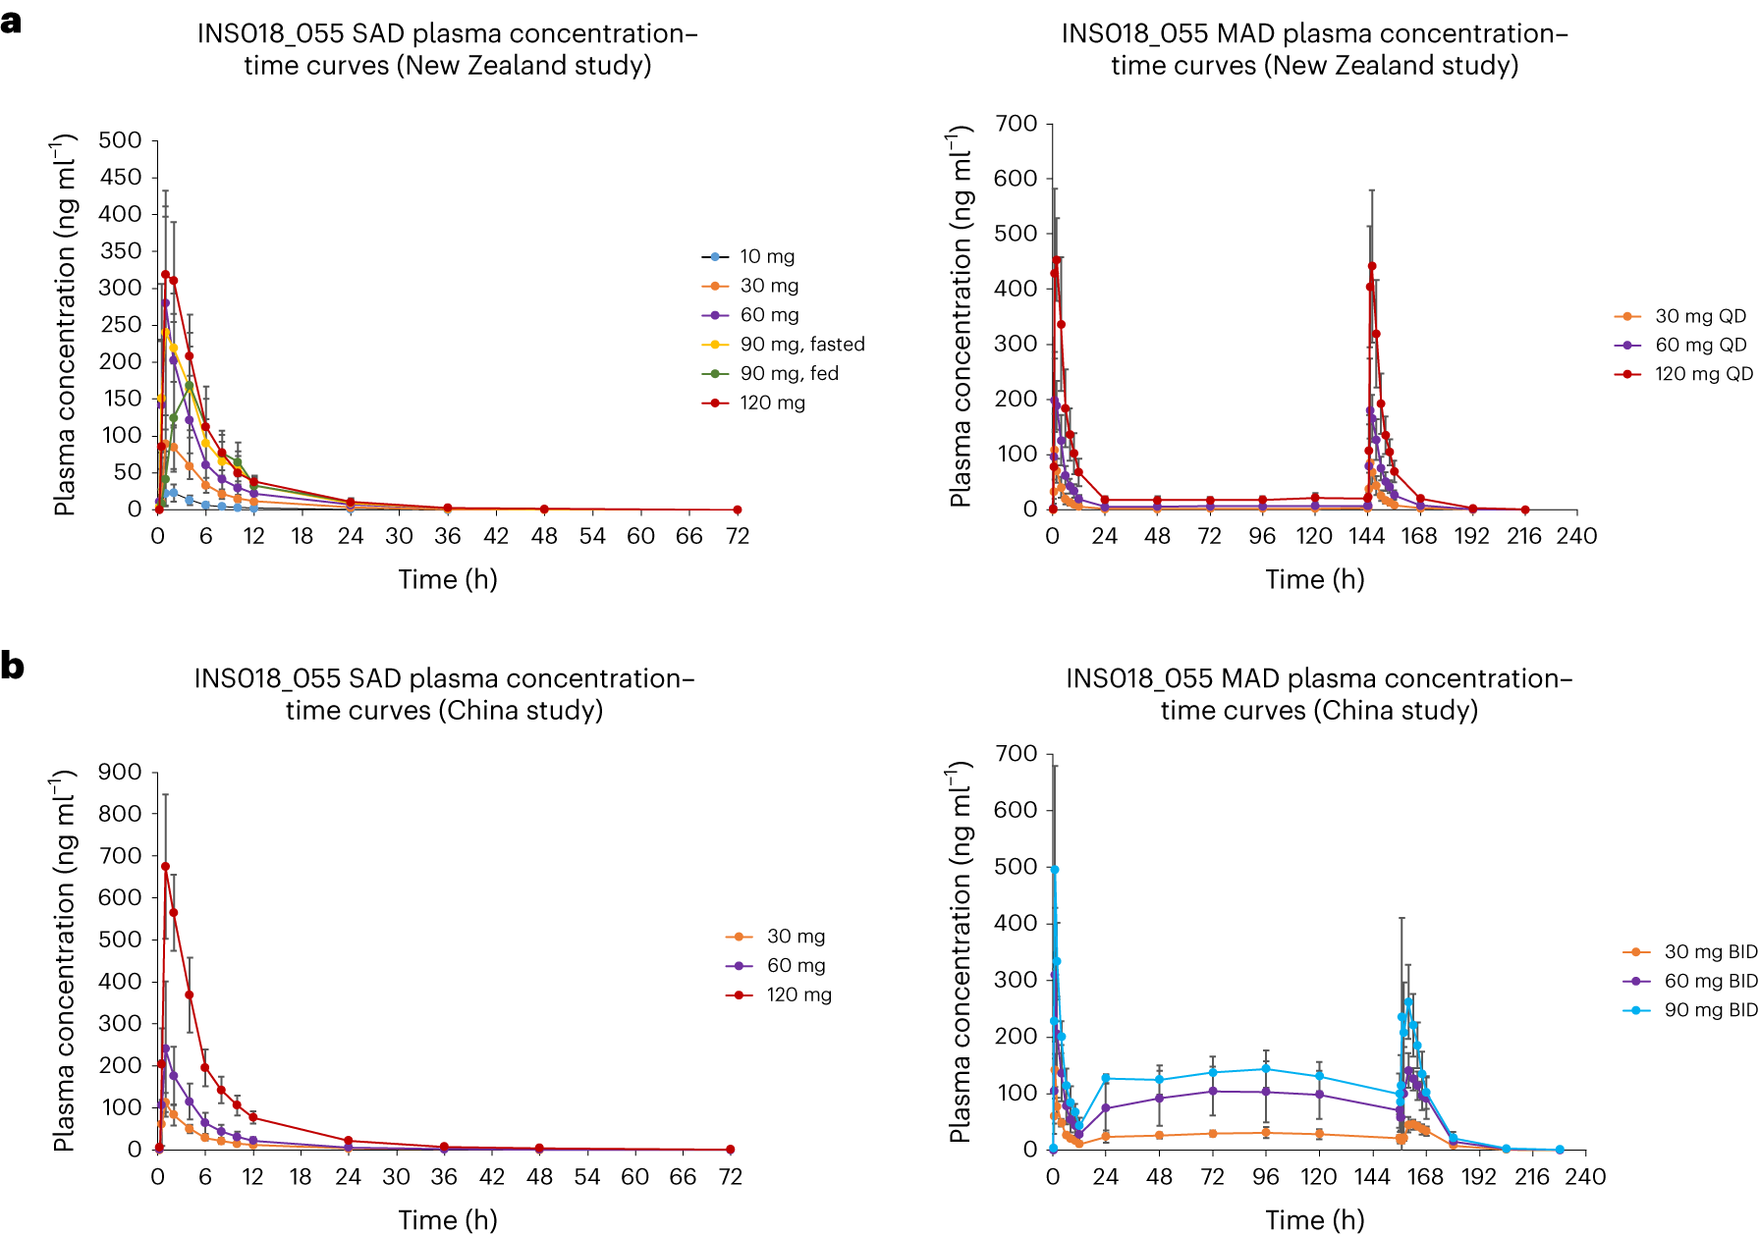
Pharmacokinetic analysis in the clinical phase I trial.
Notes:
Fig6
药物进入临床实验
临床I期试验中的药代动力学分析，分别在新西兰和中国做的一期，所有治疗后出现的不良事件的严重程度均为轻度
两个队列都展现了良好的安全性，耐受性和药代动力学特征。

Slide 15
Summary
Using a comprehensive generative AI-driven drug-design technique, we designed a small-molecule inhibitor of TNIK, INS018_055. We demonstrate that TNIK inhibition effectively ameliorates fibrotic processes in vitro and in vivo in lung, kidney and skin fibrosis disease models.
Target discovery to preclinical candidate nomination took only 18 months to accomplish, with INS018_055 evaluated in two clinical phase I trials (NCT05154240 and CTR20221542).
We believe that this study underscores the strength of AI-enabled drug-discovery approaches, which will likely revolutionize drug discovery.
Notes:
使用全面的生成式AI驱动的药物设计技术，我们设计了TNIK的小分子抑制剂INS018_055。我们证明TNIK抑制有效地改善肺、肾和皮肤纤维化疾病模型中的体外和体内纤维化过程。
从靶点发现到临床前候选药物提名仅用了18个月，在两项临床I期试验（NCT 05154240和CTR 20221542）中对INS 018_055进行了评价。

